Slide 1
第三章 分析方法
第二节 计量分析方法

Slide 2
计量分析方法
在经济和金融分析中，计量分析是相对完整与成熟的定量分析方法，具体包括：
相关分析
回归分析
时间序列分析
波动率分析
定量分析一般遵循以下四个步骤：
模型设定
参数估计
模型检验
模型应用

Slide 3
相关关系分析
变量和变量之间通常存在三种关系：
确定的函数关系
相关关系：一个变量的取值不能由另外一个变量唯一确定，而是对应某种分布。
没有关系

Slide 4
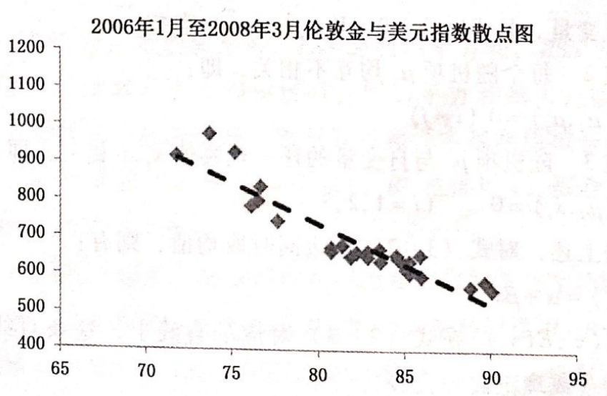
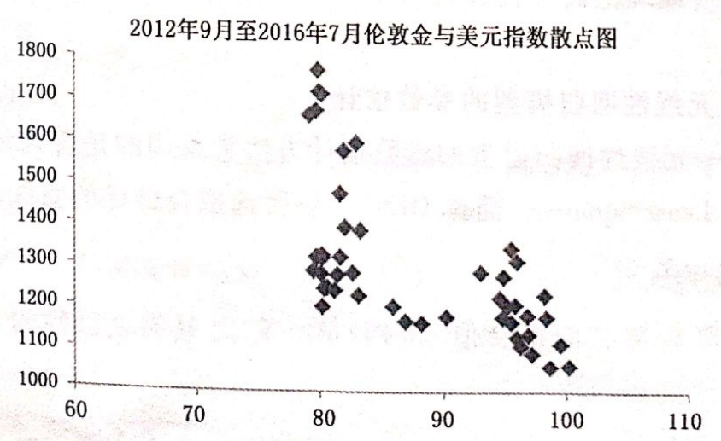
相关关系分析
分析两个变量之间的相关关系，通常可以通过观察变量之间的散点图和求相关系数来度量变量之间线性相关的程度。
相关系数：-0.93
相关系数：-0.63

Slide 5
相关关系分析
相关系数的计算公式为：
相关系数的分子为两个变量的“协方差”，分母为两个变量“标准差”的乘积。

Slide 6
相关关系分析
相关系数的取值范围是：[-1,1]
当r的绝对值接近于1时，表示两者之间的相关关系越强。当r的绝对值接近0时，表示两者之间的相关关系越弱。
当r>0时，表示两者之间存在正向相关关系；当r<0时，表示两者之间存在负向相关关系；
当r=0时，并不表示两者之间没有关系，而是两者之间不存在线性关系。

Slide 7
相关关系分析
对相关系数直观意义的解释:
如果两组数据是同向变动的：
则 与 倾向于同号，乘积为正值，求和之后为绝对值比较大的正值。
如果两组数据是反向变动的：
则 与 倾向于异号，乘积为负值，求和之后为绝对值比较大的负值。
如果两组数据没有明显的同向或反向变动关系：
则两者乘积时正时负，求和之后互相抵消，绝对值比较小。
协方差绝对值大，说明两组数据同向或反向变动的关系明显。

Slide 8
相关关系分析
对相关系数直观意义的解释:
协方差能够反应两个变量之间同向或反向变动的关联程度，但没有考虑到数值单位（量纲）的影响，因此不能直接比较。
而相关系数在除以两个变量标准差之后，变成了介于[-1,1]之间的指标，是一个非常理想的指标。
两个随机变量的相关系数是两个随机变量间线性联系密切程度的度量，其绝对值越接近1，两个变量之间的线性关系越密切。

Slide 9
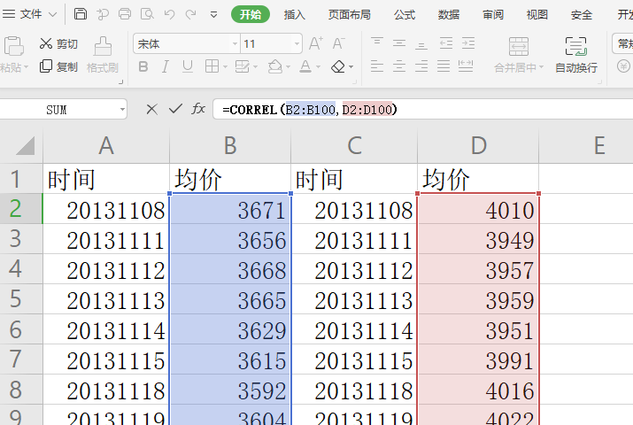
相关关系分析
相关系数可以在Excel中利用CORREL（第一组数据，第二组数据）函数求得。

Slide 10
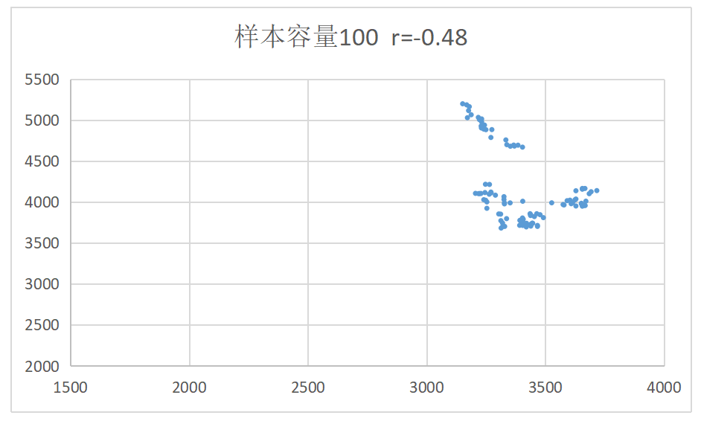
相关关系分析——鸡蛋与螺纹钢期货

Slide 11
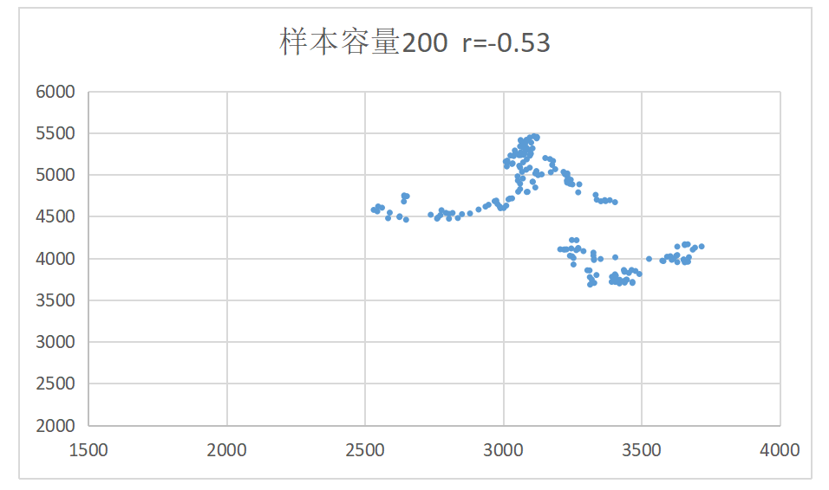
相关关系分析——鸡蛋与螺纹钢期货

Slide 12
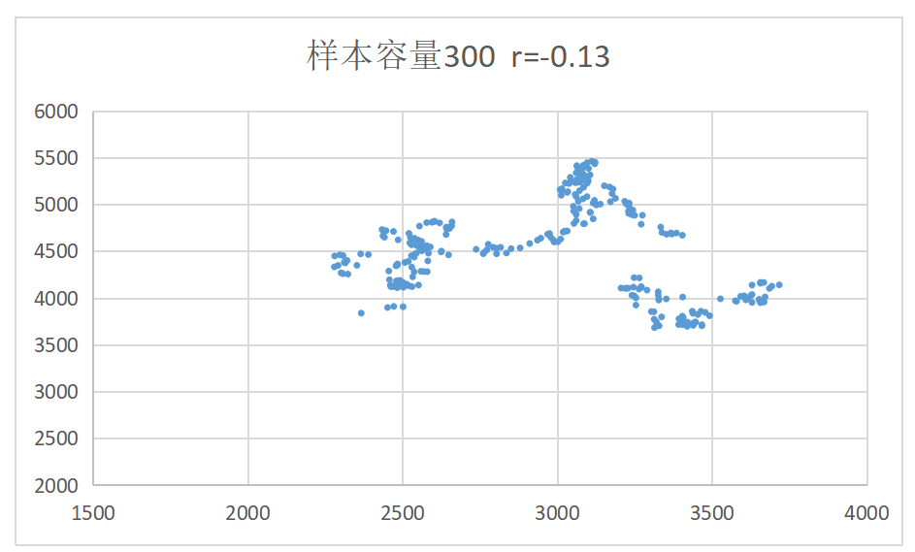
相关关系分析——鸡蛋与螺纹钢期货

Slide 13
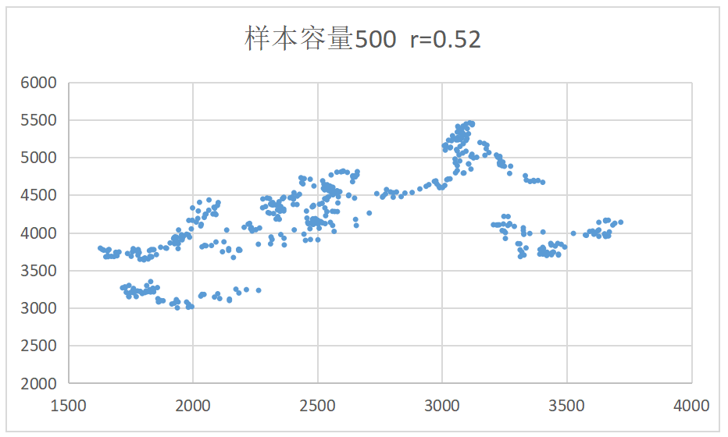
相关关系分析——鸡蛋与螺纹钢期货

Slide 14
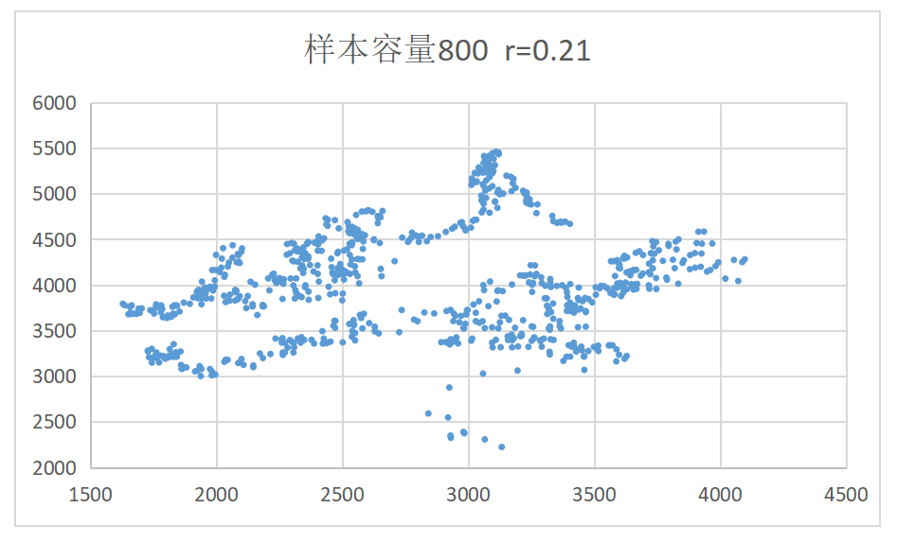
相关关系分析——鸡蛋与螺纹钢期货

Slide 15
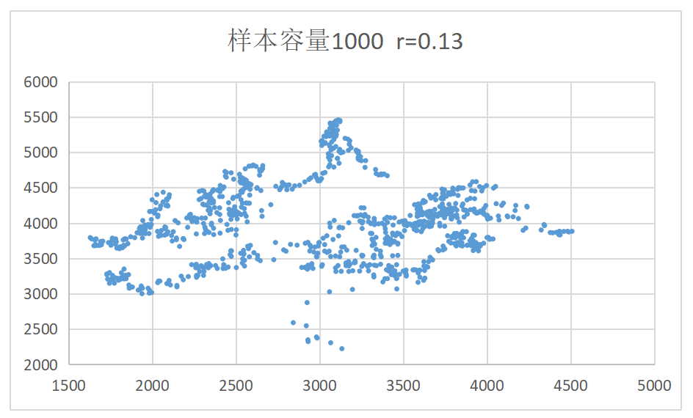
相关关系分析——鸡蛋与螺纹钢期货

Slide 16
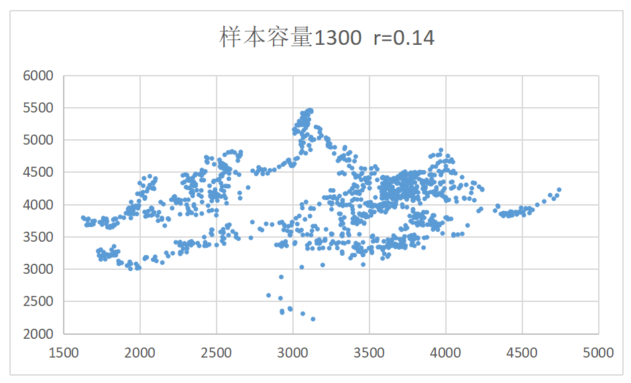
相关关系分析——鸡蛋与螺纹钢期货

Slide 17
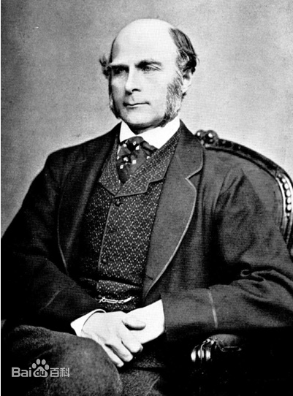
线性回归分析
“回归”一词最早来源于生物学，高尔顿(F. Galton)于1889年在研究人类身高的亲子关系时发现的生物数量性状的“回归现象”，即平均来说，子代的表型值比亲代更接近于群体的平均值。他在研究祖先与后代身高之间的关系时发现，身材较高的父母，他们的孩子也较高，但这些孩子的平均身高并没有他们的父母的平均身高高；身材较矮的父母，他们的孩子也较矮，但这些孩子的平均身高却比他们的父母的平均身高高。
高尔顿把这种后代的身高向中间值靠近的趋势称为“回归现象”亦称“高尔顿定律”

Slide 18
线性回归分析
回归分析在统计学上的解释：
回归分析是关于研究一个所谓的因变量对另一个或多个所谓解释变量的依赖关系，其用意在于通过后者（在重复抽样中）的已知或设定值，去估计和（或）预测前者的（总体）均值。
所谓“线性”是指因变量的条件期望值是解释变量的线性函数。

Slide 19
一元线性回归分析——基本假定
回归模型为：
其中，y_{i}称为因变量或被解释变量；
x_{i}称为自变量或解释变量；
μ_{i}是一个随机变量，称为随机（扰动）项；
α和β是两个常数，称为回归参数；
下标i表示变量的第i个观察值或随机项。

Slide 20
一元线性回归分析——基本假定
随机项μ_{i}满足如下基本假定：
假定1：每个μ_{i}（i=1,2,3，…，n）均为独立同分布，是服从正态分布的随机变量，且E(μ_{i})=0,D(μ_{i})=σ_{μ}²=常数。
假定2：每个随机项μ_{i}均互不相关，即Cov（μ_{i，}μ_{j}）=0 （i≠j）。
假定3：随机项μ_{i}与自变量的任一观察值x_{i}不相关，即 Cov（μ_{i，}x_{i}）=0 （i=1,2,3，…，n）
根据上述假定，对模型 两边同时取均值，则有：

Slide 21
一元线性回归分析——参数估计
关于一元线性回归模型的参数估计最常采用的是普通最小二乘法（Ordinary Least Squares，OLS）。设所选拟合最优的直线方程为：
字母上面的三角符号表示估计值的意思。

Slide 22
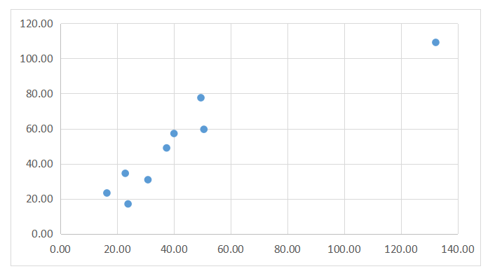
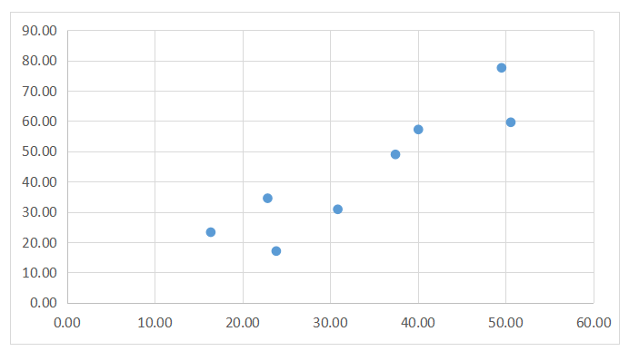
一元线性回归分析——参数估计
例：已知方正证券年营业收入和上证指数年度成绩金额，假设这组数据满足一元线性回归模式，试建立一元线性回归方程。
相关系数：0.909
去掉2015年后的相关系数：0.909

Slide 23
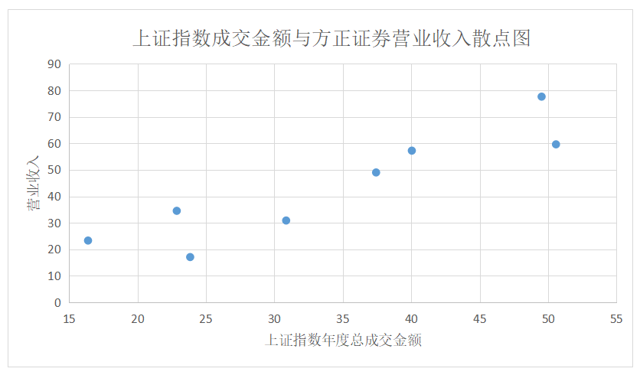
一元线性回归分析——参数估计
最小二乘法寻找的直线，要求使 达到最小值，即残差平方和达到最小值。

Slide 24
一元线性回归分析——参数估计
可以证明，方程 取得最小值的充要条件是：
解此方程组，即可求得两个回归参数的值。

Slide 25
一元线性回归分析——参数估计
解方程组得：

Slide 26
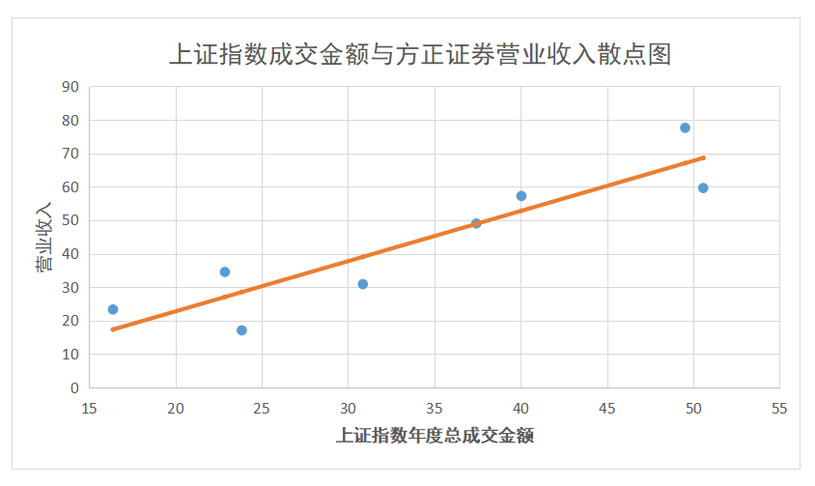
一元线性回归分析——参数估计

Slide 27
一元线性回归分析——模型检验
1.回归方程的拟合程度分析——拟合优度
其中，TSS为总离差平方和（Total Sum of Squares）
ESS为可解释平方和（Explained Sum of Squares）或称回归平方和
RSS为残差平方和（Residual Sum of Squares）
R²称为决定系数（Coefficient of Determination）、可决系数或拟合优度
R²的取值范围为：0≤R²≤1，R²的值越接近1，拟合效果越好，越接近0，拟合效果越差。

Slide 28
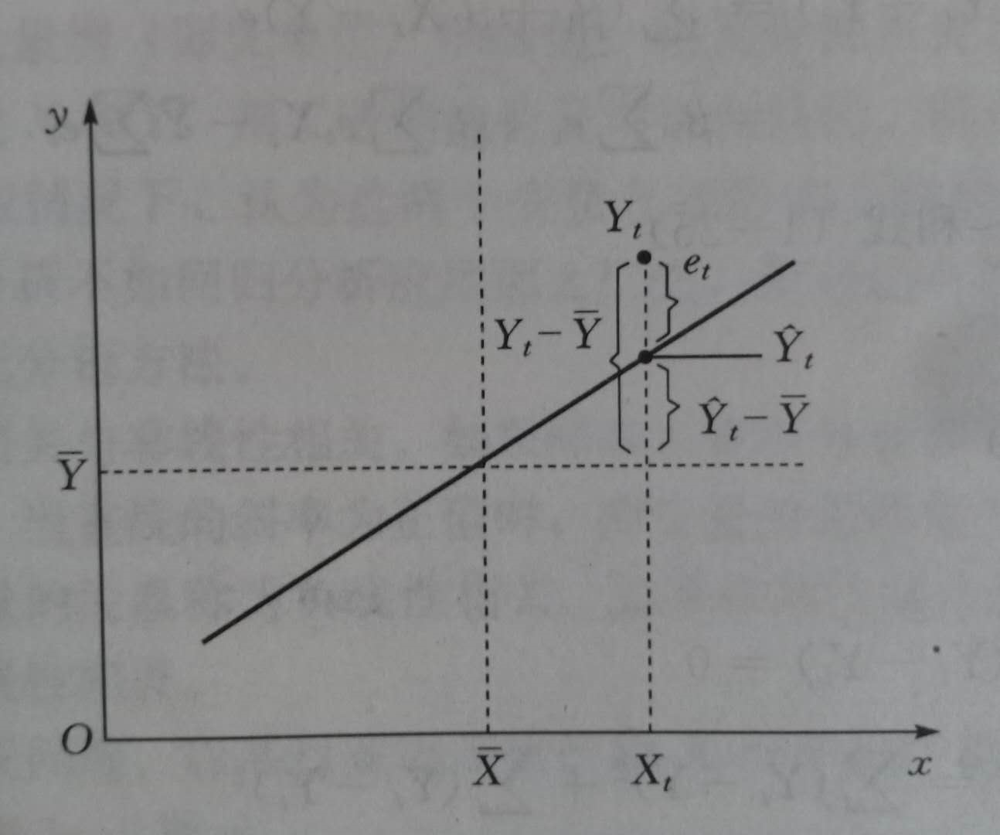
一元线性回归分析——模型检验
在拟合优度指标中，把被解释变量的总偏差分解成相应的可解释偏差（回归偏差）和残差（随机偏差）两部分之和。这个指标反映了被解释变量的变化在多大程度上可以由解释变量的变动来解释。
图 被解释变量偏差的分解

Slide 29
一元线性回归分析——模型检验
经计算，案例中的回归方程拟合优度：
R²=0.837
说明回归模型整体上对样本数据拟合效果较好。
也可以理解为市场成交金额的变动解释了方正证券营业收入变动的83.7%。

Slide 30
一元线性回归分析——模型检验
2.回归系数的显著性检验——t检验法
对于一元线性回归模型而言，通常最关心的是x_{i}是否可以解释y_{i}的变化，因此需要检验β=0的概率区间。
当样本容量较小时，要用t分布检验法。
第一步，提出假设
H₀：β=0（解释变量对被解释变量的影响不显著）；
H₁： β≠0（解释变量对被解释变量的影响显著）
第二步，构造t统计量，t服从自由度为n-2的t分布
第三步，给定显著性水平α，查自由度为n-2的t分布表，得临界值t_{α/2}(n-2)。
第四步，根据决策准则，如果|t|＞t_{α/2}(n-2)，则拒绝H₀：β=0的原假设，接受备择假设H₁： β≠0，表明回归模型中自变量x对因变量y产生显著的影响；否则不拒绝H₀：β=0的原假设，认为回归模型中自变量x对因变量y的影响不显著。

Slide 31
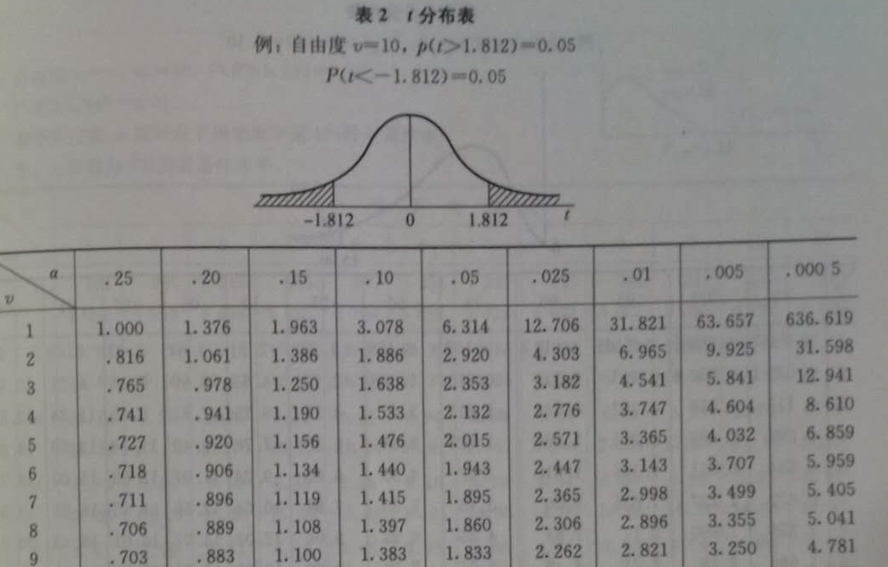
一元线性回归分析——模型检验
依然以方正证券的案例为例，计算t值：
在显著性水平为5%下，查自由度（8-2）=6、
α=0.025的t分布表，得2.447。
|t|=5.469＞2.447，
说明在显著性水平为5%的条件下，可以拒绝β=0的原假设，说明上证指数成交总金额对方正证券营业额影响显著。

Slide 32
假设检验的基本思想
例：某考试要求班级的达标率至少为60%，某班级有10名同学，现随机抽查4人，均通过考试。
问：是否可以认定该班级在整体上达标了？
原假设H₀：该班级只有4人或5人达标； 备择假设H₁：该班级整体达标。
构造统计量：
上述事件都是小概率事件，因此拒绝原假设，接受备择假设，可以认定该班级整体上达标。
或者也可以说在显著性水平为5%的条件下，可以认为该班级整体达标。判断出错的概率低于5%。

Slide 33
一元线性回归分析——模型应用
1.点预测
利用回归方程 ，将i外推至某个预测期f，将x_{f}代入方程，即得到y_{f}的预测值。
例如已知2019年上证指数总成交金额为54.21万亿元，可以得到方正证券2019年营业收入的预测值:

Slide 34
一元线性回归分析——模型应用
2.区间预测
预测期平均值E（y_{f}|x_{f}）的置信度为1-α的置信区间：
其中，
经计算，方正证券2019年营业收入预测平均值置信度为95%的置信区间为58.34~89.80亿元，
置信度为70%的置信区间为66.91~81.23亿元。

Slide 35
一元线性回归分析——模型应用
2.区间预测
y_{f}的真实值的预测区间为：
其中，
经计算，方正证券2019年营业收入真实值置信度为70%的置信区间为61.63~86.51亿元。

Slide 36
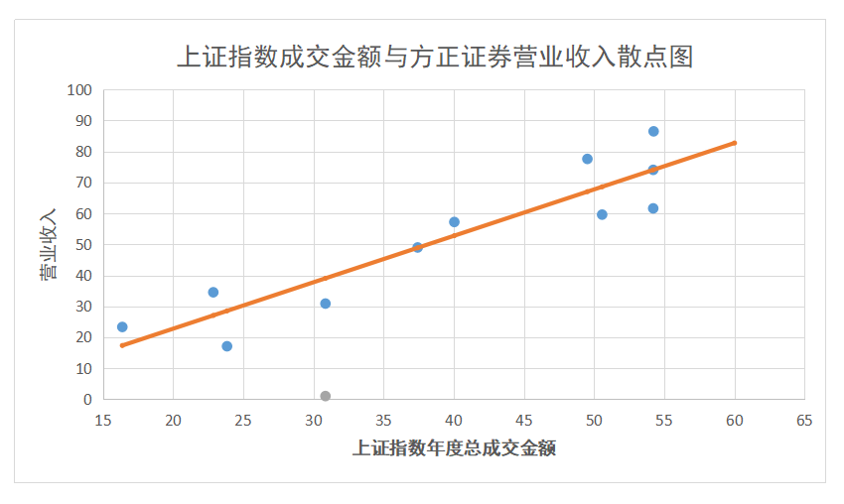
一元线性回归分析——模型应用
61.63~86.51
结论：方正证券2019年营业收入在上证指数总成交金额为54.21万亿元的条件下，
置信度为70%的置信区间为61.63~86.51亿元。

Slide 37
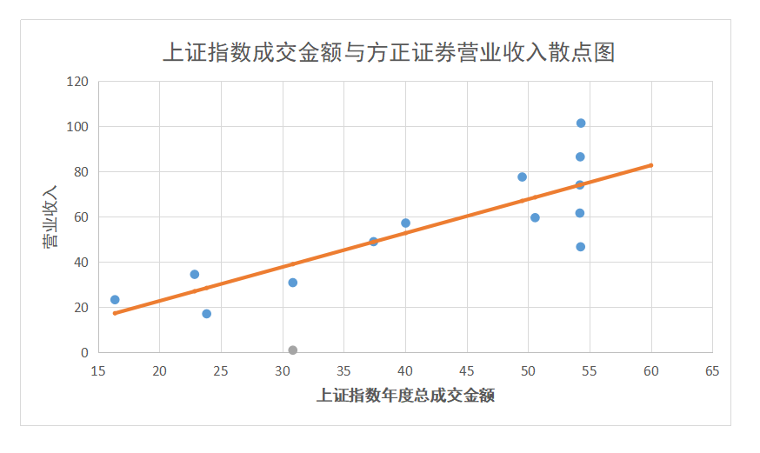
一元线性回归分析——模型应用
46.72~101.42 95%置信度
61.63~86.51 70%置信度
置信区间越宽，价格的预测区间也越宽，考虑到这个案例的性质，不需要特别高的置信度。

Slide 38
多元线性回归分析——基本假定
多元线性回归主要用于分析影响因变量的因素，不仅涉及一个自变量，而且可能涉及多个自变量。
多元线性回归模型分析一个因变量和几个自变量之间的关系，形式如下：
其中，i=1,2，…，n；

Slide 39
多元线性回归分析——基本假定
多元线性回归模型的基本假定：
（1）零均值假定，即：
（2）同方差与无自相关假定，即随机扰动项的方差和协方差满足：
（3）无多重共线性假定，即解释变量之间不存在线性关系。
（4）随机扰动项与解释变量互不相关，即：
（5）正态性假定，随机扰动项μi服从正态分布，即：

Slide 40
多元线性回归分析——参数估计
同一元回归分析模型的原理一样，按照最小二乘法，使残差平方和最小的原则确定样本回归函数，使得：
为使得残差平方和最小，其必要条件为：
从而得出 的估计值 。
求解一个多元线性回归的问题，计算量相当大，需要借助计算机来进行计算。

Slide 41
多元线性回归分析——模型检验
（1）拟合优度检验
修正后的可决系数：
其中，n为样本容量，k为解释变量的个数。

Slide 42
多元线性回归分析——模型检验
（2）F检验
多元线性回归模型的F检验，又称为回归方程的显著性检验或回归模型的整体性检验，反映的是多元线性回归模型中被解释变量与所有解释变量之间线性关系在总体上是否显著。
其检验步骤如下：
第一步，提出假设。
原假设H₀：β₁=β₂=…=β_{k}=0；备择假设：H₀：β_{j}（j=1,2，…，k）不全为零。
第二步，构造F统计量。
F统计量服从分子自由度为k，分母自由度为n-k-1的F分布。
第三步，给定的显著性水平α，查分子自由度为k，分母自由度为n-k-1的F分布表，得临界值F_{α}（k，n-k-1）。
第四步，根据决策准则，如果F>F_{α}（k，n-k-1)，则拒绝原假设，接受备择假设，表明回归方程线性关系显著；
如果F<F_{α}（k，n-k-1)，则不拒绝原假设，表明回归方程线性关系不显著，即列入模型的各个解释变量联合起来对被解释变量的影响不显著。

Slide 43
多元线性回归分析——模型检验
(3)t检验
与一元线性回归的t检验相同，这里需要对每个β逐个检验。
t统计量服从n-k-1的t分布

Slide 44
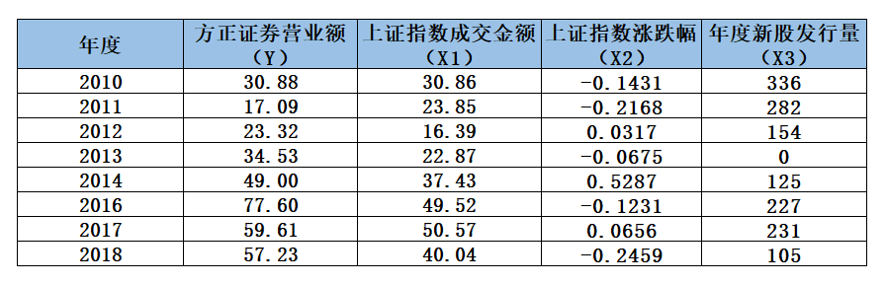
多元线性回归分析——案例
已知如下数据，试建立多元线性回归方程。
二元线性回归：
三元线性回归：

Slide 45

多元线性回归分析——案例
借助在线网站进行参数估计和模型检验

Slide 46
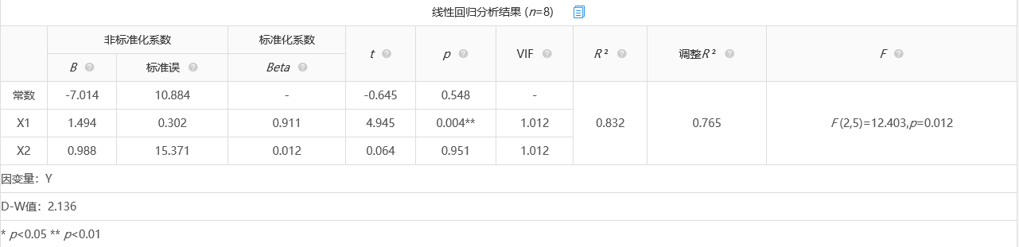
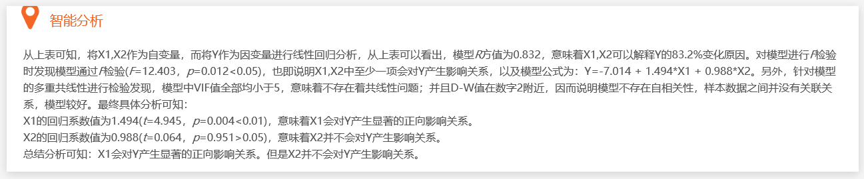
多元线性回归分析——案例

Slide 47
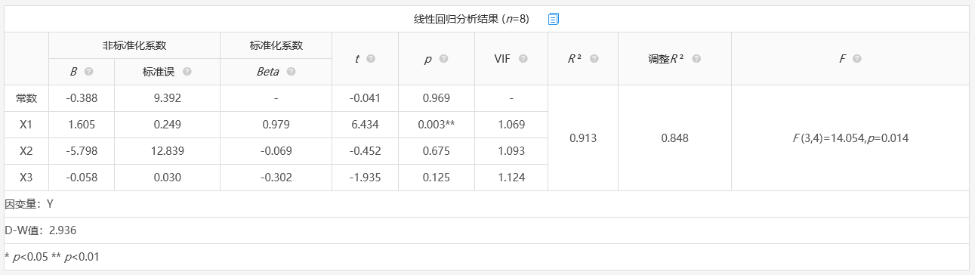
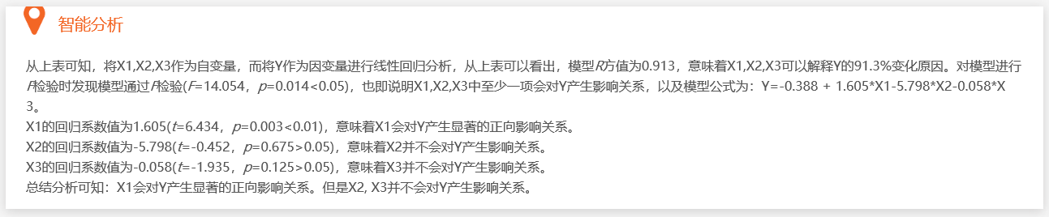
多元线性回归分析——案例

Slide 48
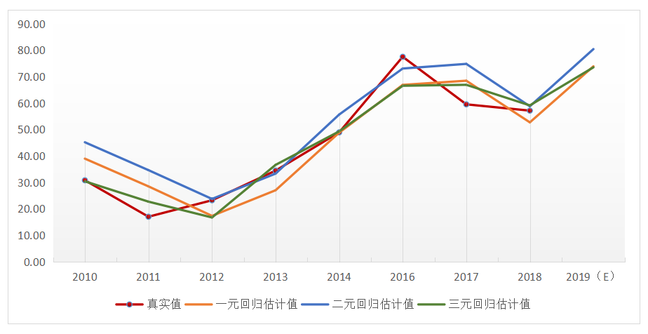
多元线性回归分析——案例
不同的回归方程与真实值的拟合程度比较

Slide 49
时间序列分析——基本概念
根据某个变量的过去值预测未来值，就需要用到时间序列分析。
1.随机过程
随机变量按照时间的先后顺序排列的集合叫做随机过程。
若一个随机过程的均值和方差不随时间的改变而改变，且在任何两期之间的协方差值仅依赖于两期的距离或滞后的长度，而不依赖于时间，这样的随机过程称为平稳随机过程；反之，称为非平稳随机过程。

Slide 50
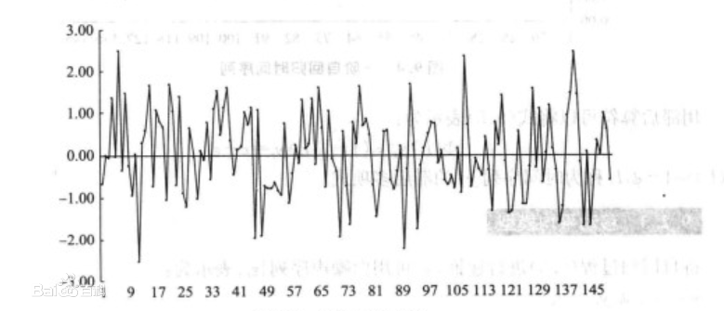
时间序列分析——基本概念
2.白噪声过程
若一个随机过程的均值为0，方差为不变的常数，而且序列不存在相关性，这样的随机过程称为白噪声过程。
例如在线性回归分析中的误差项μ_{t}服从均值为0，方差为不变常数，且无自相关，因此即为白噪声过程。

Slide 51
时间序列分析——基本概念
3.自相关函数与偏自相关函数
时间序列的自相关函数定义为：
若时间序列为平稳时间序列，则有Var(y_{t})=Var(y_{t+k})=γ₀,因此平稳时间序列的自相关函数为：

Slide 52
时间序列分析——基本概念
偏自相关函数是指当其他变量给定的条件下，y_{t}和y_{t+k}的条件相关系数，记为φ_{kk}，其计算公式如下：
（1）当k=1时，为φ_{kk=}ρ₁；
（2）当k>1时，

Slide 53
时间序列分析——基本概念
4.平稳和非平稳时间序列
时间序列的统计特征不会随着时间的变化而变化，即反映统计特征的均值、方差和协方差等均不随时间的改变而改变，称为平稳时间序列；反之，称为非平稳时间序列。

Slide 54
时间序列分析——基本概念
5.单整
如果非平稳序列{y_{t}}，通过d次差分成为一个平稳序列，而这个序列的d-1次差分序列是不平稳的，那么称序列{y_{t}}为d阶单整序列，记为y_{t}-I(d)。
如果序列{y_{t}}本身是平稳的，则称为零阶单整序列，记为y_{t}-I(0)。

Slide 55
时间序列分析——基本概念
6.非平稳序列转化为平稳序列
通常有两种方法将一个非平稳时间序列转化为平稳时间序列：
（1）差分平稳过程：若一个时间序列满足1阶单整，即原序列非平稳，通过1阶差分即可变为平稳序列。
（2）趋势平稳过程：有些时间序列在其趋势线上是平稳的，因此，将该时间序列对时间做回归，回归后的残差项将是平稳的，即：
通过普通最小二乘估计方法，得出残差项的估计值为：
该 将是平稳的时间序列。

Slide 56
时间序列分析——非平稳序列的单位根检验
检验时间序列的平稳性方法通常采用单位根检验，常采用的单位根检验方法有DF检验（Dicky-Fuller Test）和ADF检验（Augment Dicky-Fuller Test ）。
1.DF检验
下列三种线性回归模型：
（1）无漂移项，无趋势项：
（2）有漂移项，无趋势项：
（3）有漂移项，有趋势项：
在上述三种情况中，如果γ=1，即存在单位根，所检验的序列为非平稳序列。

Slide 57
时间序列分析——非平稳序列的单位根检验
方程两边同时减去y_{t-1}得：
其中，λ=γ-1。通过最小二乘法得到λ的估计值 ，进而构造出 的t统计量，该统计量与一般线性回归中的参数t统计量不同，它不再服从标准的t分布，而是服从Dickey-Fuller（DF）分布。
检验的原假设为H0：λ=0，在给定1%、5%和10%的显著性水平下，通过比较检验t统计量和DF分布的临界值决定是否拒绝原假设。
若拒绝原假设，则所检验序列不存在单位根，为平稳时间序列；若不拒绝原假设，则所检验序列存在单位根，为非平稳时间序列。

Slide 58
时间序列分析——非平稳序列的单位根检验
2.ADF检验
DF检验存在一个问题：当序列存在1阶滞后相关时才有效，但大多数时间序列存在高级滞后相关，直接使用DF检验法会出现偏误。因此对DF检验方法进行了拓展，出现了增广的DF检验（Augmented Dickey-Fuer Test），简称为ADF检验，该方法可以用来检验含有高阶序列相关的序列是否平稳的问题。
ADF检验的三种模式：
其检验的原假设仍为H0：λ=0，即当拒绝原假设，表明序列不存在单位根，为平稳性时间序列；不拒绝原假设，表明序列存在单位根，为非平稳时间序列。

Slide 59
时间序列分析——ARMA模型
ARMA模型的概念
自回归移动平均模型（Autoregressive Moving Average Models，简记为ARMA模型），由因变量对它的滞后值以及随机误差项的现值和滞后值回归得到。
模型可细分为：
移动平均（MA）模型
自回归（AR）模型
自回归移动平均（ARMA）模型

Slide 60
时间序列分析——ARMA模型
（1）MA过程的表示
若序列值yt是现在和过去的误差的线性组合，即
其中，c为常数项，{ε}为白噪声过程。
引入滞后算子L，原式可以写成：
其中L为滞后算子，定义如下：

Slide 61
时间序列分析——ARMA模型
（2）MA（q）过程的特征：
当k>q时，
当k<q时，
对于任意的t，MA（q）是平稳的，其中k代表滞后期数。

Slide 62
时间序列分析——ARMA模型
（3）自回归AR（p）过程表示为：
其中，c为常数项，{v}为白噪声过程。
（4）AR（p）过程平稳的条件：
如果特征方程 的根全部落在单位圆之外，则该AR（p）过程是平稳的。

Slide 63
时间序列分析——ARMA模型
（5）ARMA过程的形式：
（6）ARMA过程平稳性的条件：
ARMA过程的平稳性取决于它的自回归部分。当特征方程 的根全部落在单位圆之外，则该ARMA（p,q）过程是平稳的。

Slide 64
时间序列分析——协整分析和误差修正模型
1.协整
协整指的是多个非平稳性时间序列的某种现象组合是平稳的。
某些时间序列是非平稳时间序列，但他们之间却往往存在长期的均衡关系。对于两个时间序列{x_{t}}和{y_{t}}均为一阶单整序列，即x_{t}~I(1)，y_{t}~I(1)，若存在一组非零常数α0和α1，使得
则称x_{t}和y_{t}之间存在协整关系。

Slide 65
时间序列分析——协整分析和误差修正模型
2.误差修正模型
误差修正模型的基本思想是，若变量间存在协整关系，则表明这些变量存在着长期均衡关系，而这种长期均衡关系是在短期波动过程中的不断调整下得以实现的。
由于大多数金融时间序列的一阶差分是平稳序列，受长期均衡关系的支配，这些变量的某些线性组合也可能是平稳的，即所研究变量中的各长期分量相互抵消，产生了一个平稳的时间序列，这是由于一种调节机制——误差修正机制在起作用，它防止了长期均衡关系出现较大的偏差。
因此，任何一种相互协整的时间序列变量都存在误差修正机制，通过短期调节行为，达到变量间长期均衡关系的存在。

Slide 66
时间序列分析——协整分析和误差修正模型
3.协整检验
协整检验通常采用的是Engle-Granger两部法（E-G两部法），其基本原理为：
设x_{t}、y_{t}满足x_{t}~I(1)，y_{t}~I(1)，协整模型如下：
通过普通最小二乘法估计，得到α₀和α₁的估计量 和 ，及残差序列 ：
若残差序列 是平稳的，则表明该两组时间序列{x_{t}}和{y_{t}}之间存在协整关系。

Slide 67
时间序列分析——GARCH类模型分析
20世纪70年代以前，经典的金融经济分析都假定波动率不随时间变化，直至Engle提出自回归条件异方差波动率（Autoregressive Conditionaliy Heteroscedastic Model，ARCH）模型。
一个典型的ARCH模型如下：
其基本思想是假定波动率是随时间变化的，且线性地依赖于过去的收益率。这种结构形式能够刻画波动率的尖峰厚尾的特征，因而在20世纪80年代得以广泛的应用。

Slide 68
时间序列分析——GARCH类模型分析
广义自回归条件异方差波动率结构（Generalized Autoregresive Conditionally Heteroscedastic Model，GARCH Model），其阶数可以是任意指定的（p，q）阶，然而研究表明很难找到一个高阶的广义异方差结构好于（1,1）阶的拟合效果，所以实际中使用最多的是（1,1）阶的广义异方差结构。
典型的GARCH（1,1）模型如下：

Slide 69
时间序列分析——GARCH类模型分析
可以在条件异方差与条件均值之间建立关系的模型是GARCH-in-Mean模型，又称为MGARCH，典型的模型表达式为：
如果γ的系数显著不为0，表明当期资产的收益率的确会受到前一期资产波动率的影响。

